Slide 1
ЛИЦЕНЗИРОВАНИЕ
ОСНОВНОЙ ОБРАЗОВАТЕЛЬНОЙ ПРОГРАММЫ
17.06.01
ОРУЖИЕ И СИСТЕМЫ ВООРУЖЕНИЯ
Возможности и трудности
ГУЗЕВА ТАТЬЯНА АЛЕКСАНДРОВНА
НАЧАЛЬНИК УПРАВЛЕНИЯ ОБРАЗОВАТЕЛЬНЫХ СТАНДАРТОВ И ПРОГРАММ
МГТУ им. Н.Э. Баумана

Slide 2
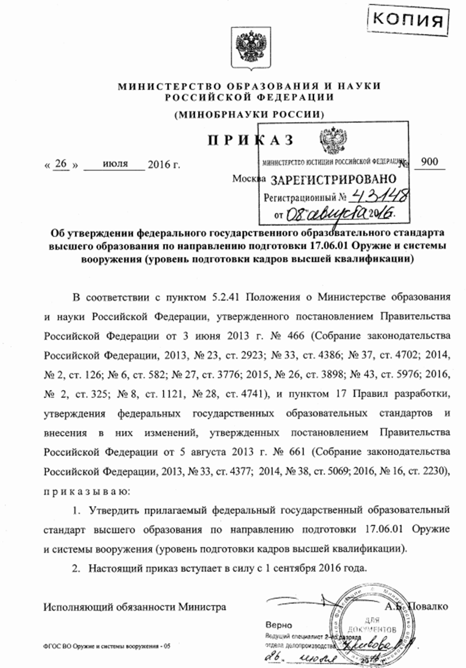
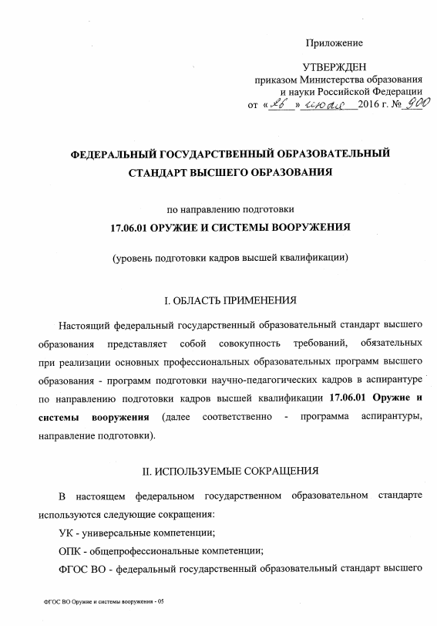
ФГОС ВО 17.06.01 ОРУЖИЕ И СИСТЕМЫ ВООРУЖЕНИЯ

Slide 3
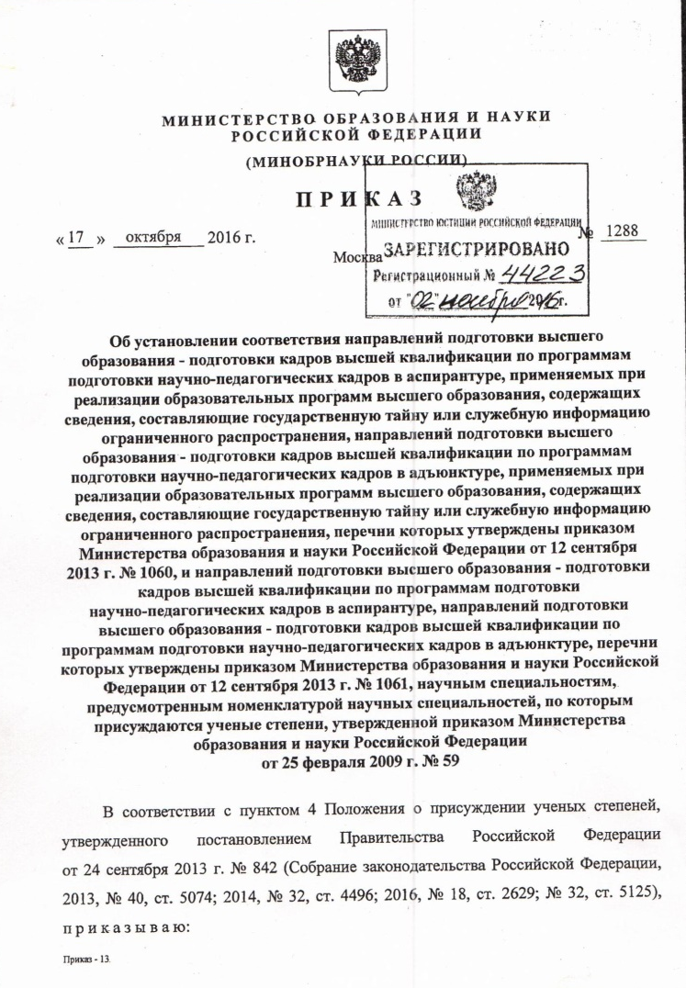
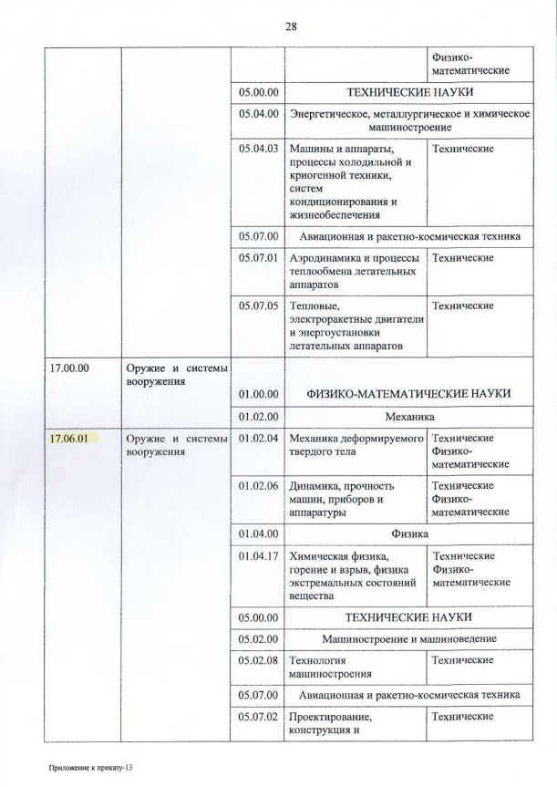
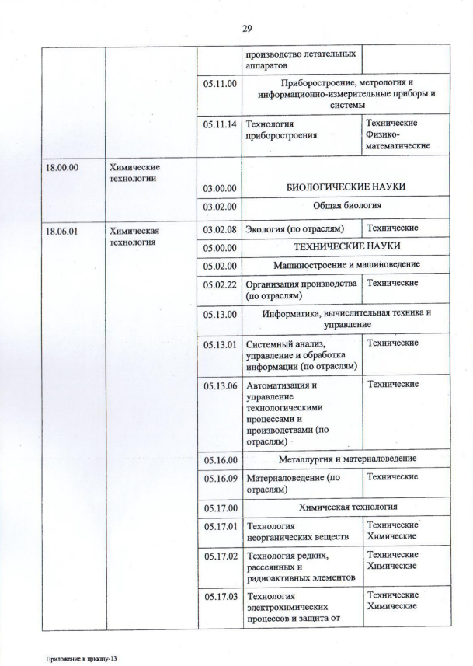
ПРИКАЗ МОН №1288
3

Slide 4
Постановление Правительства РФ от 28.10.2013 N 966 (ред. от 27.11.2014) «О лицензировании образовательной деятельности»

Slide 5
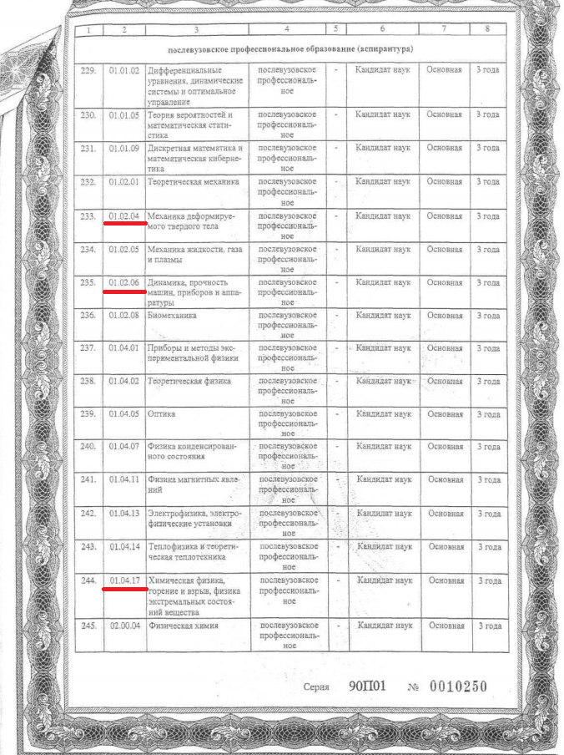
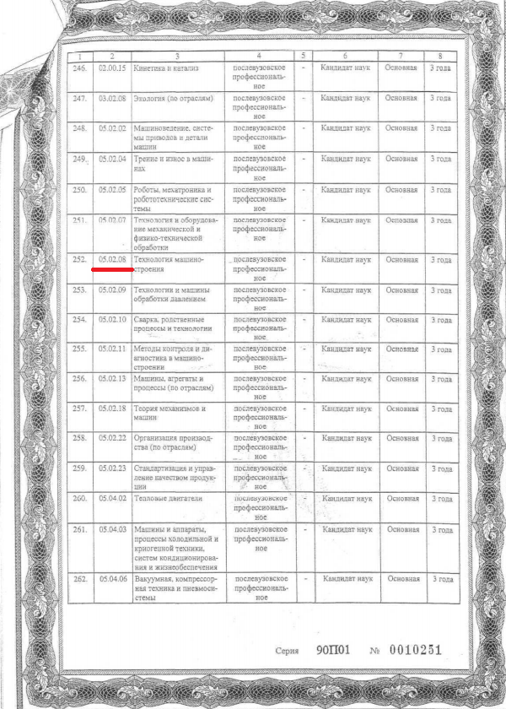
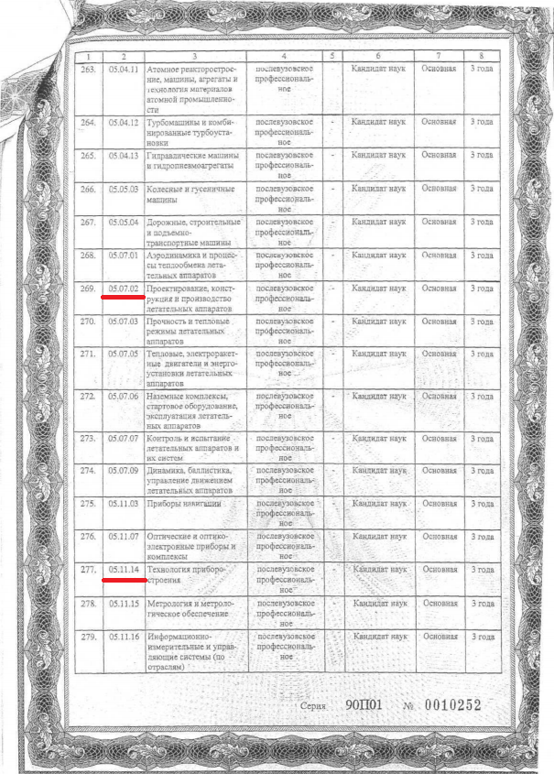
Приложение № 1.2 к лицензии на осуществление образовательной деятельности от «05» марта 2013 г. №0567
5

Slide 6
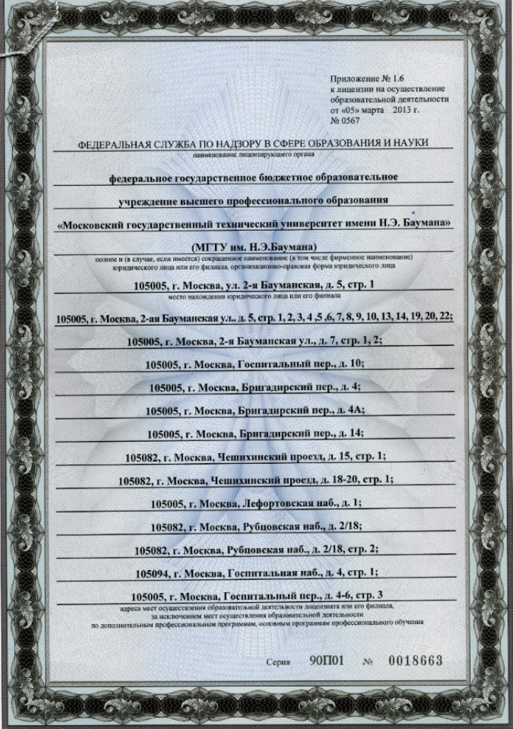
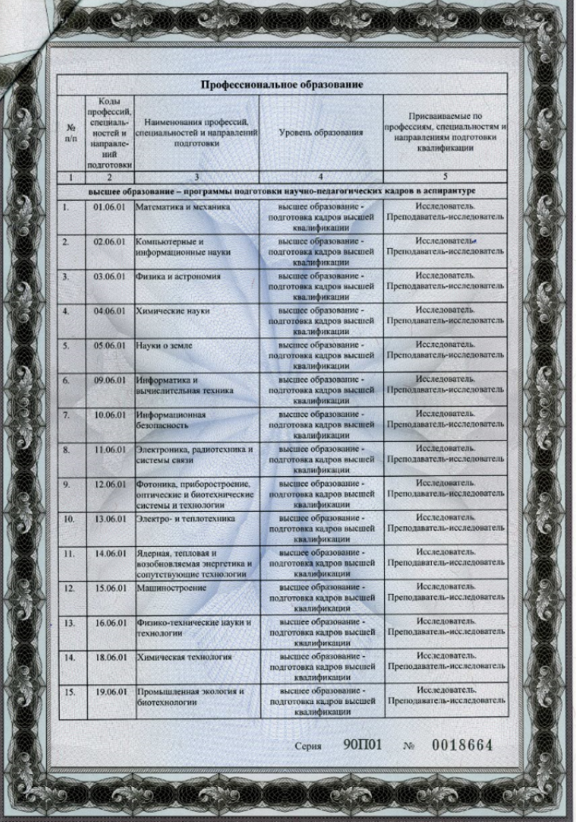
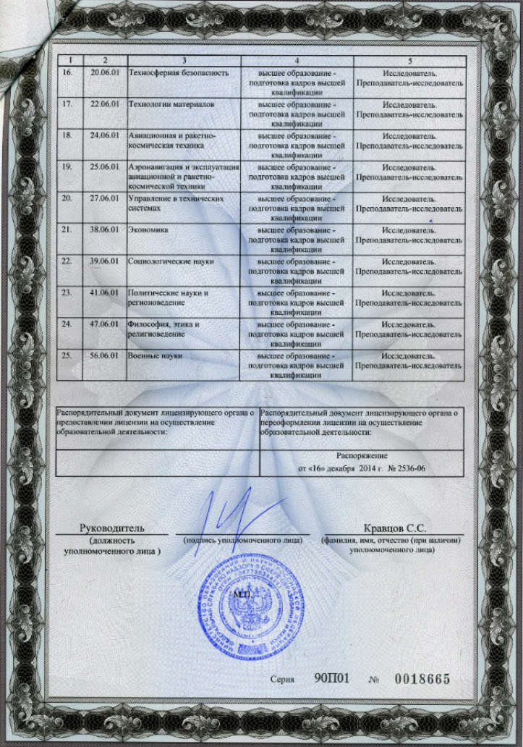
Приложение №1.6 к лицензии на осуществление образовательной деятельности от «05» марта 2013 г. №0567
6

Slide 7
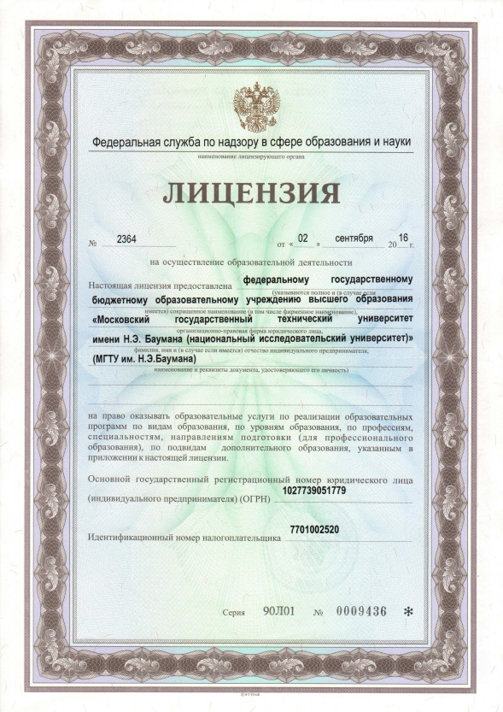
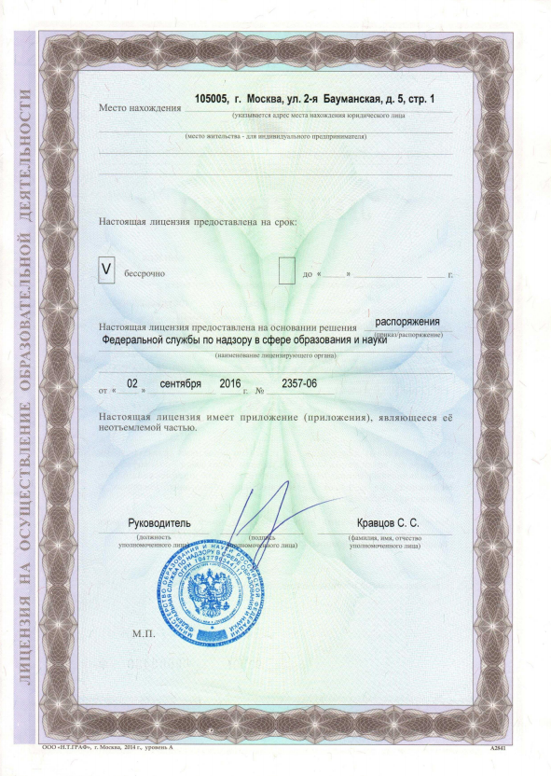
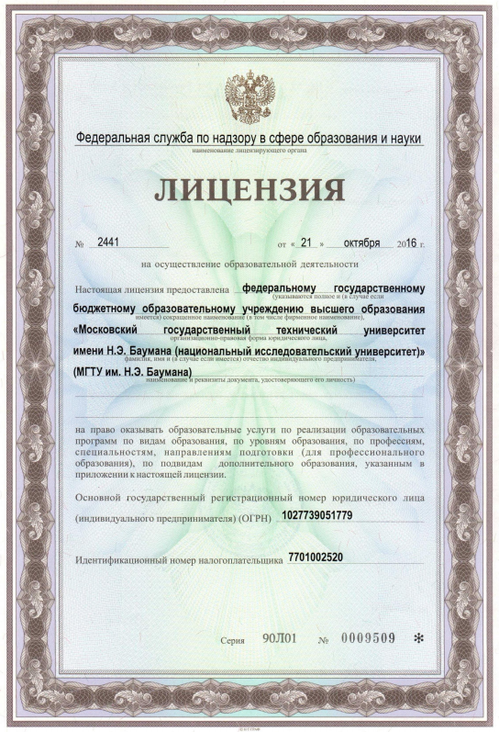
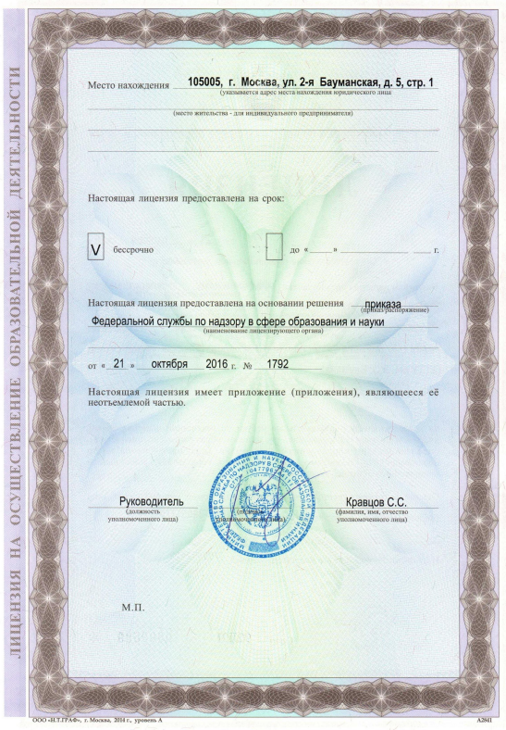
Постановление Правительства РФ от 28.10.2013 N 966 (ред. от 27.11.2014) «О лицензировании образовательной деятельности»

Slide 8
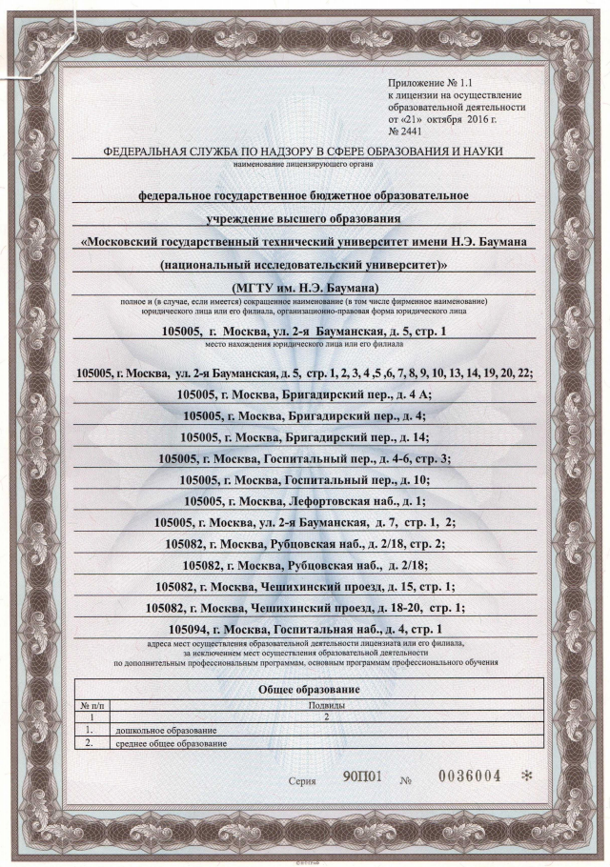
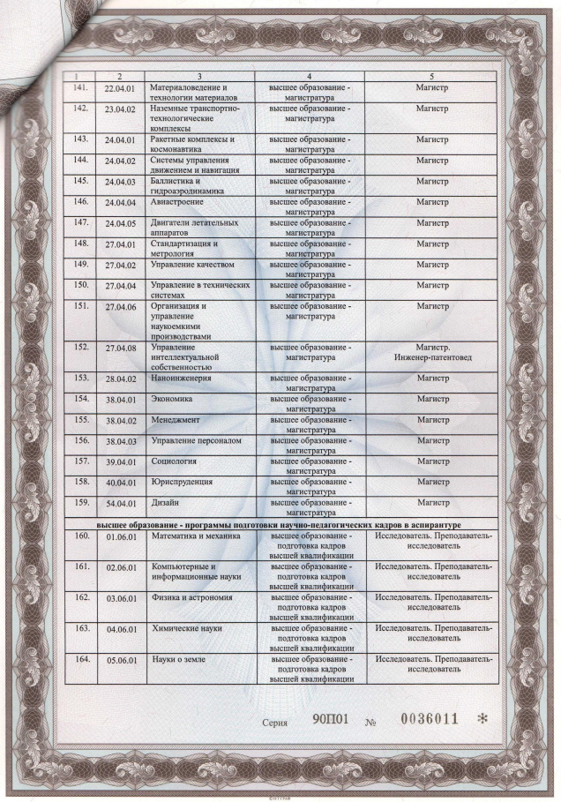
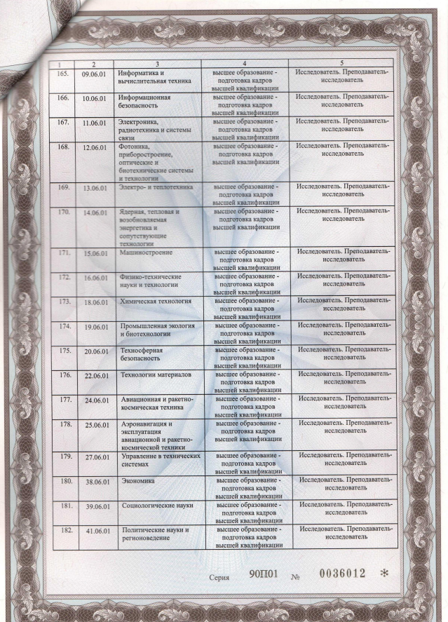
Приложение №1.1 к лицензии на осуществление образовательной деятельности от «21» октября 2016 г. №0567
8

Slide 9
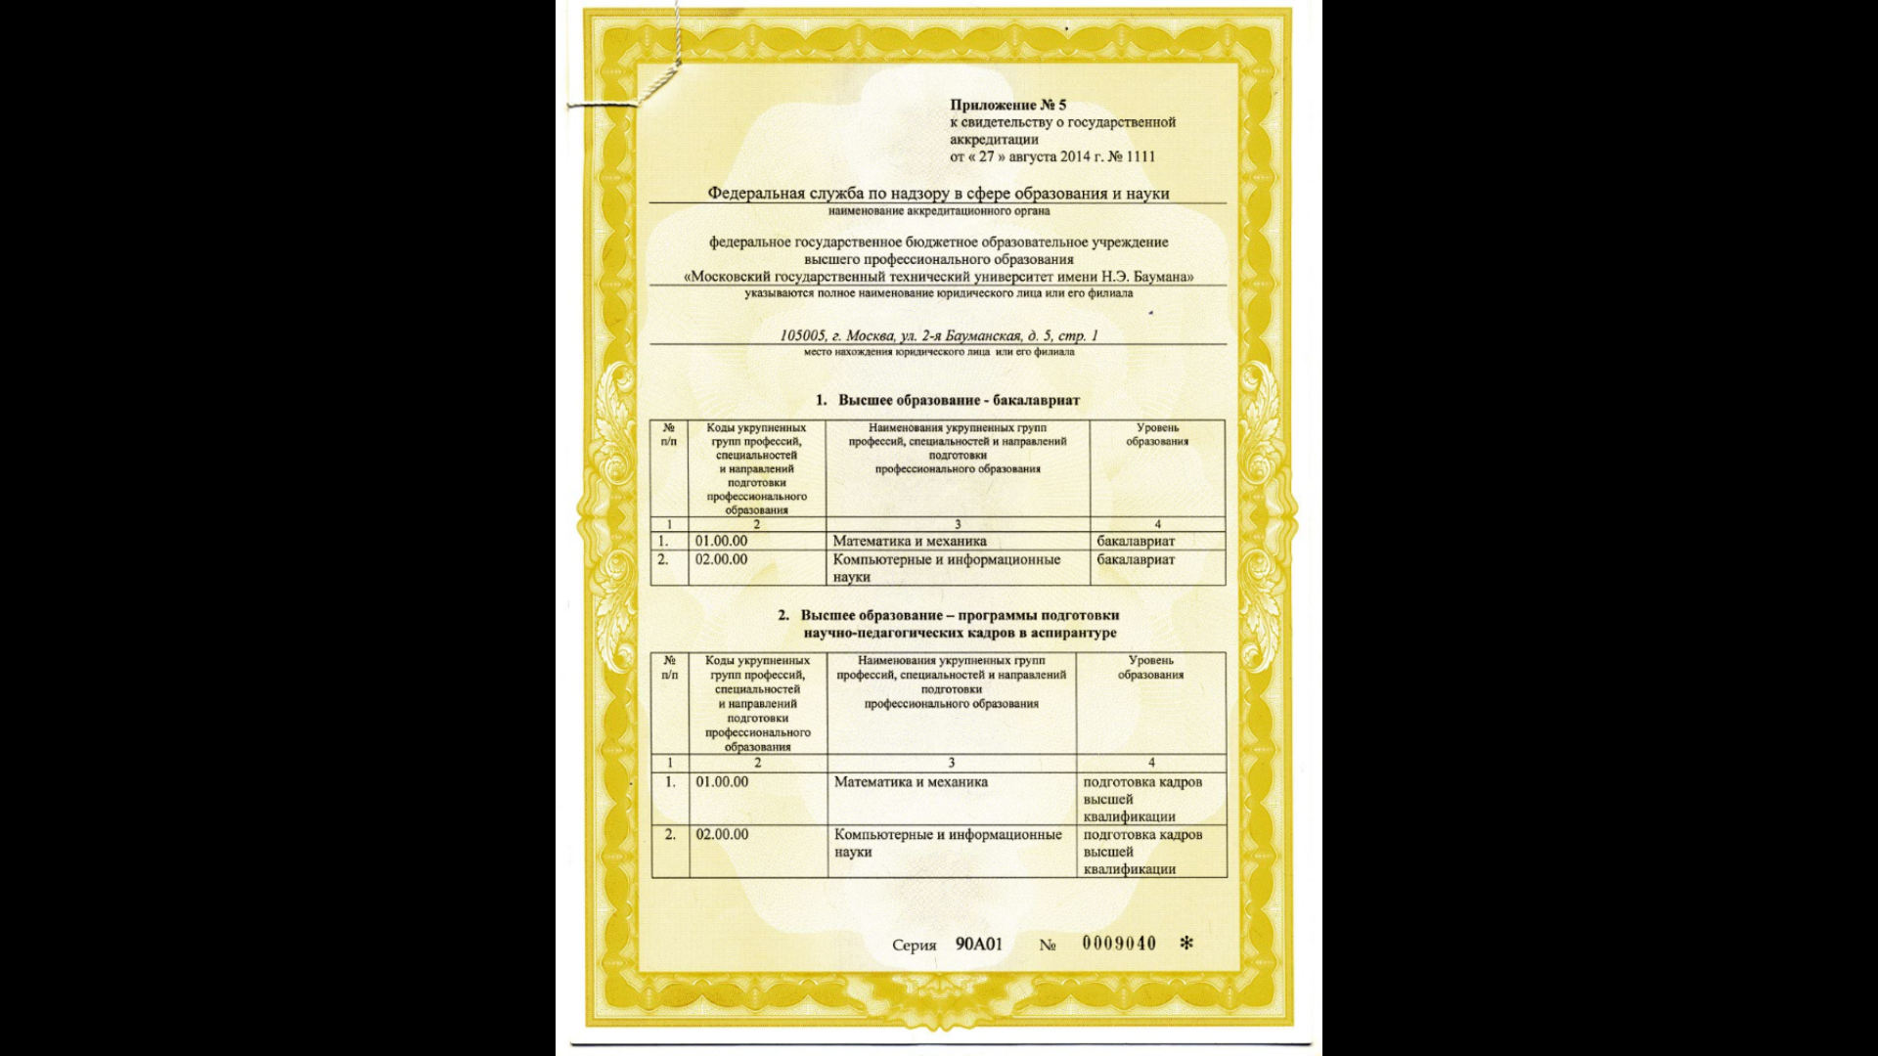
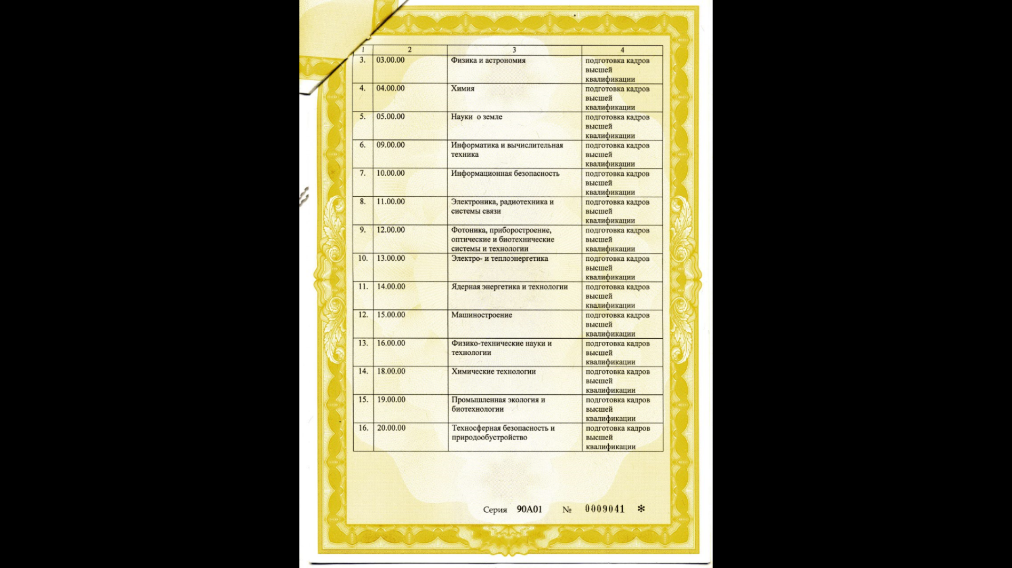
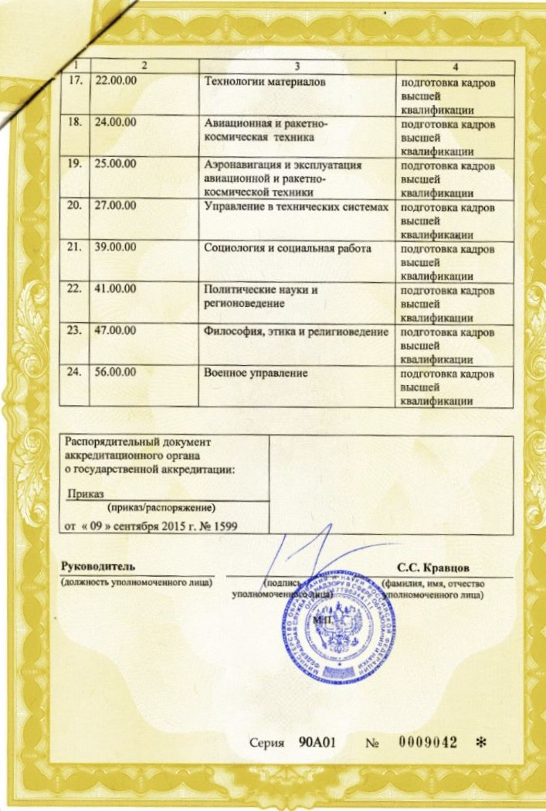
Постановление Правительства РФ
от 18.11.2013 N 1039 «О государственной аккредитации образовательной деятельности»

Slide 10
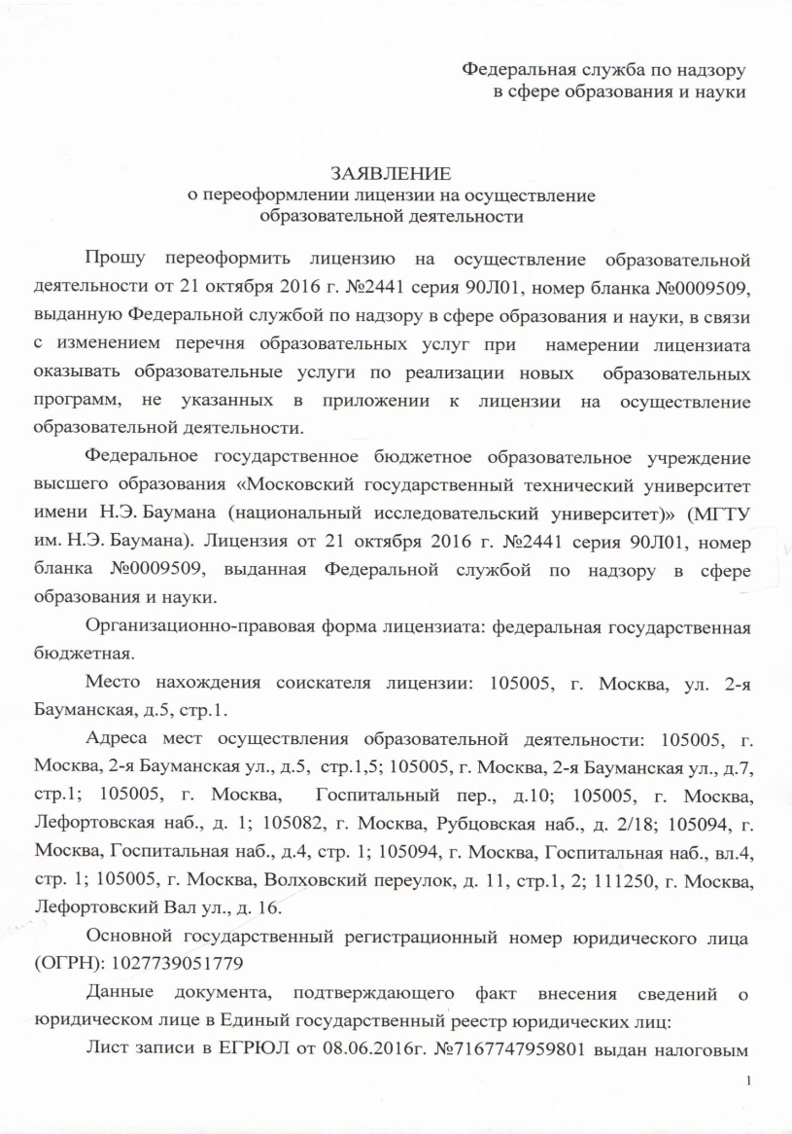
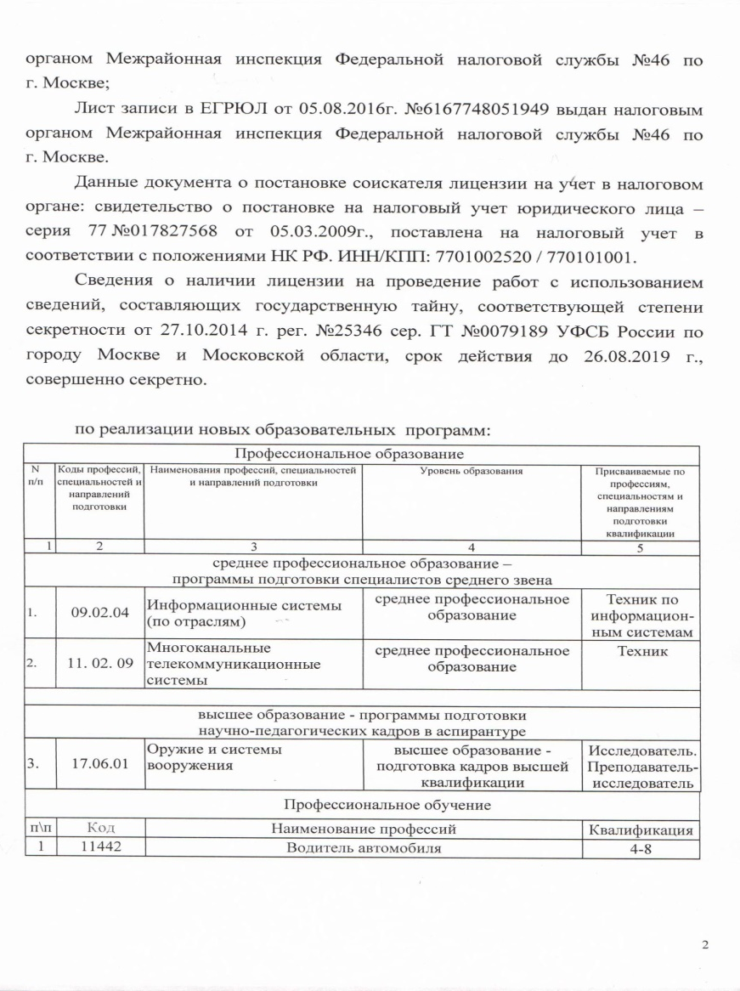
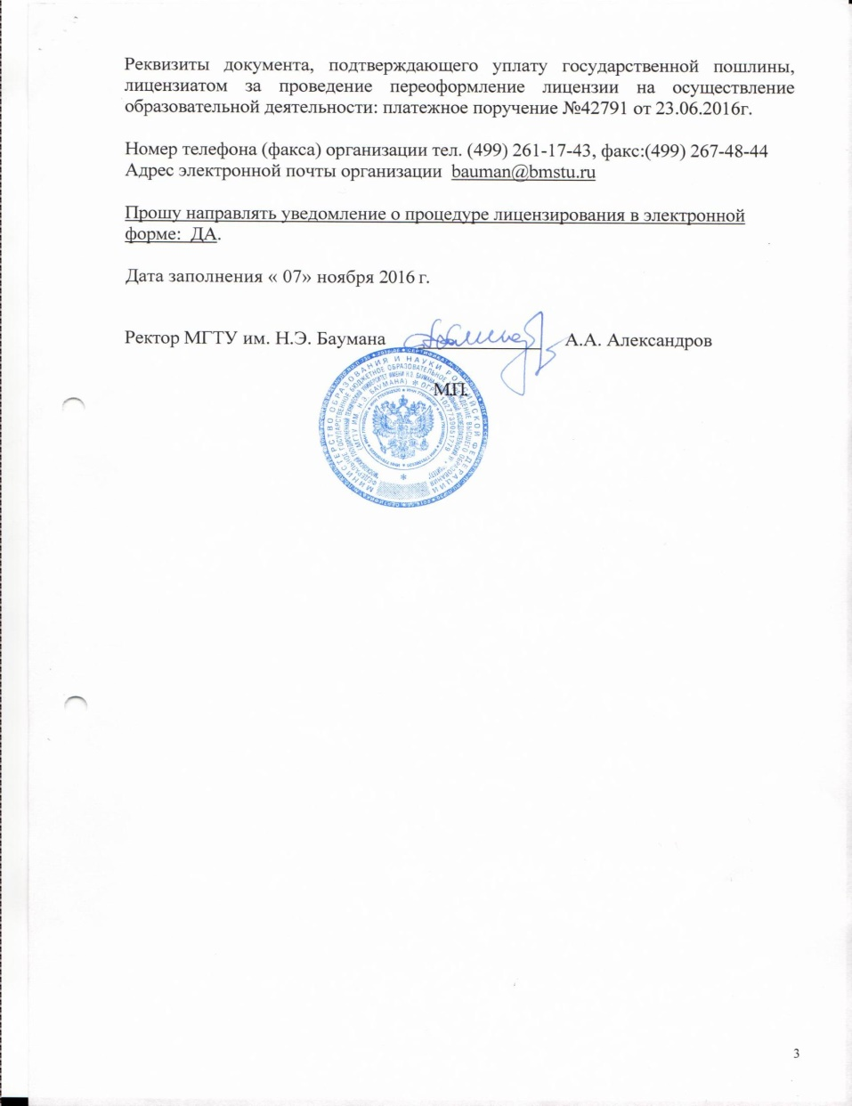
Постановление Правительства РФ от 28.10.2013 N 966 (ред. от 27.11.2014) «О лицензировании образовательной деятельности»
10

Slide 11
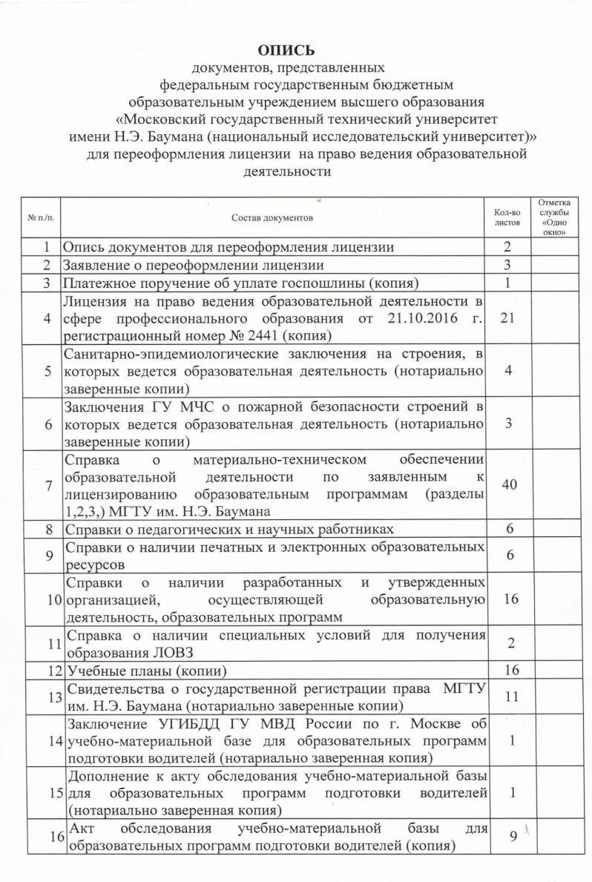
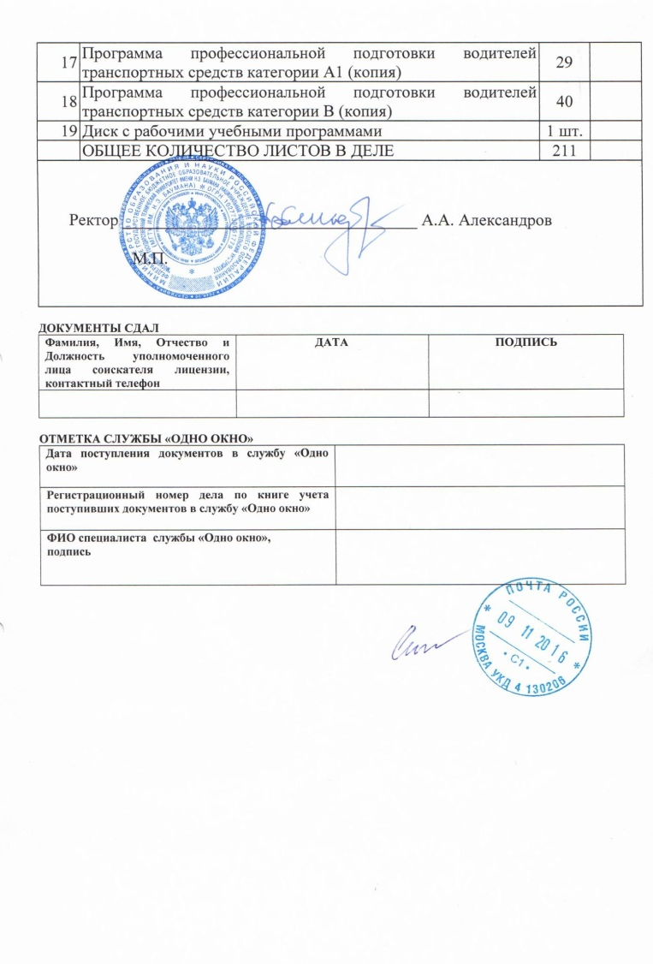
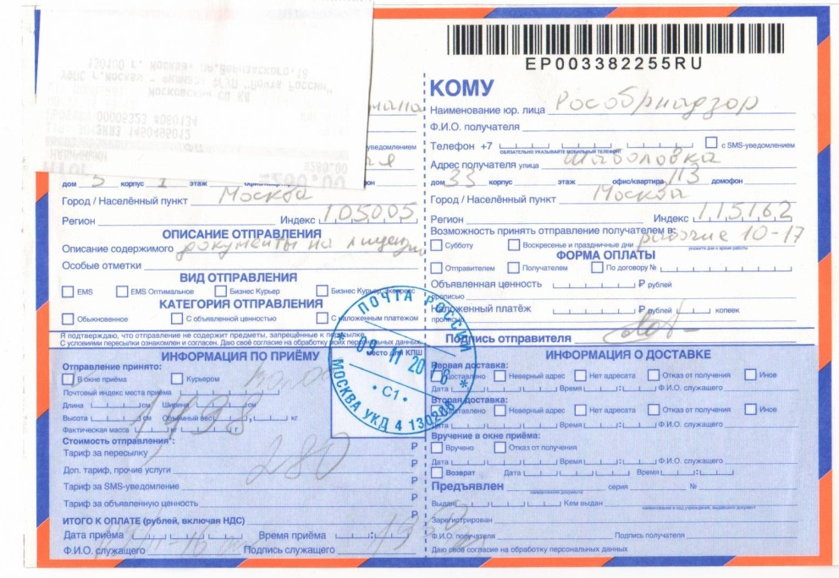
Постановление Правительства РФ от 28.10.2013 N 966 (ред. от 27.11.2014) «О лицензировании образовательной деятельности»
11

Slide 12
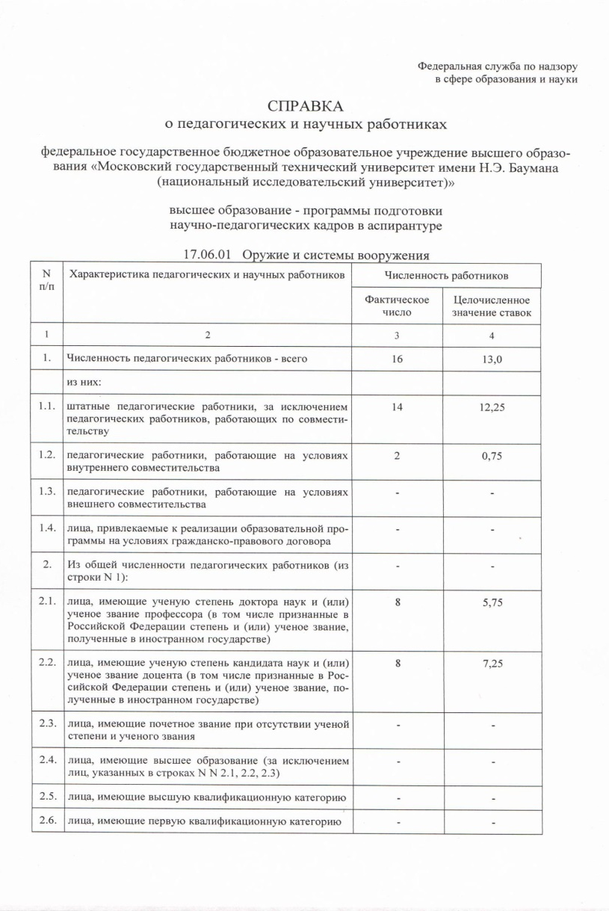
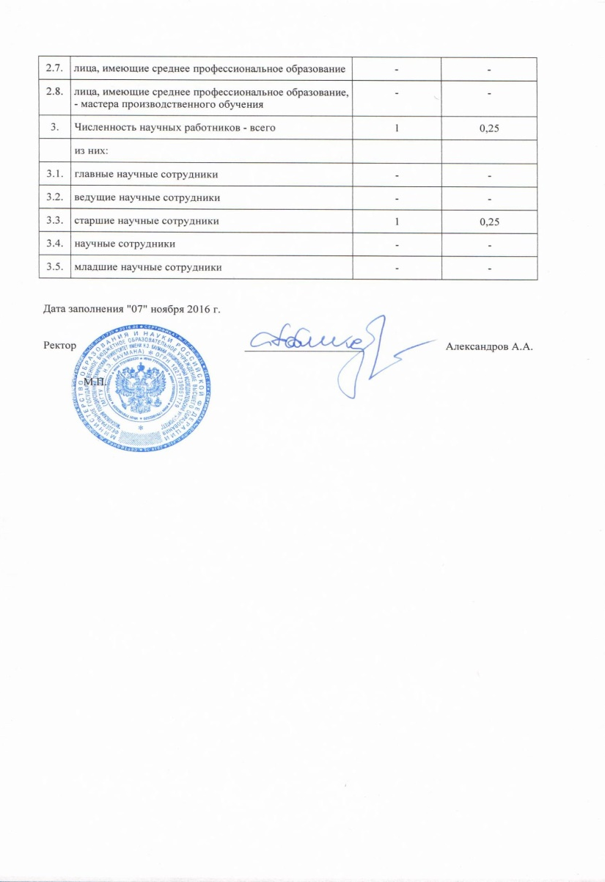
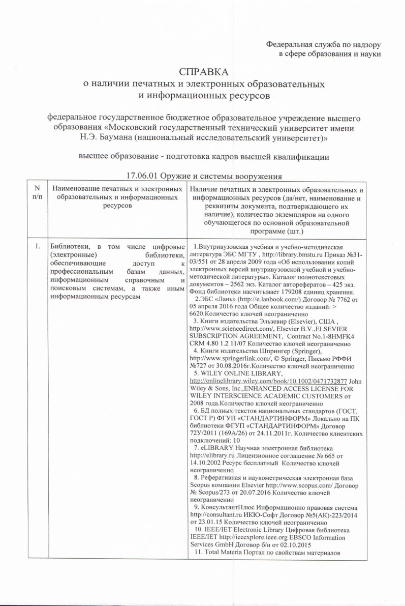
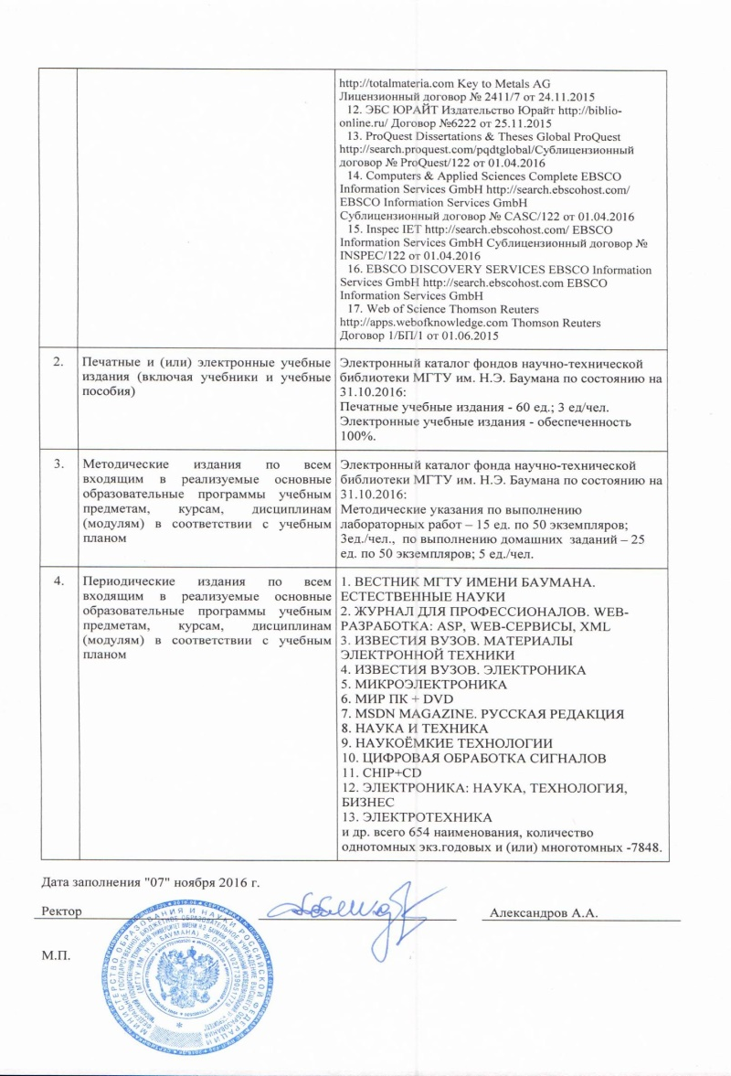
Постановление Правительства РФ от 28.10.2013 N 966 (ред. от 27.11.2014) «О лицензировании образовательной деятельности»
12

Slide 13
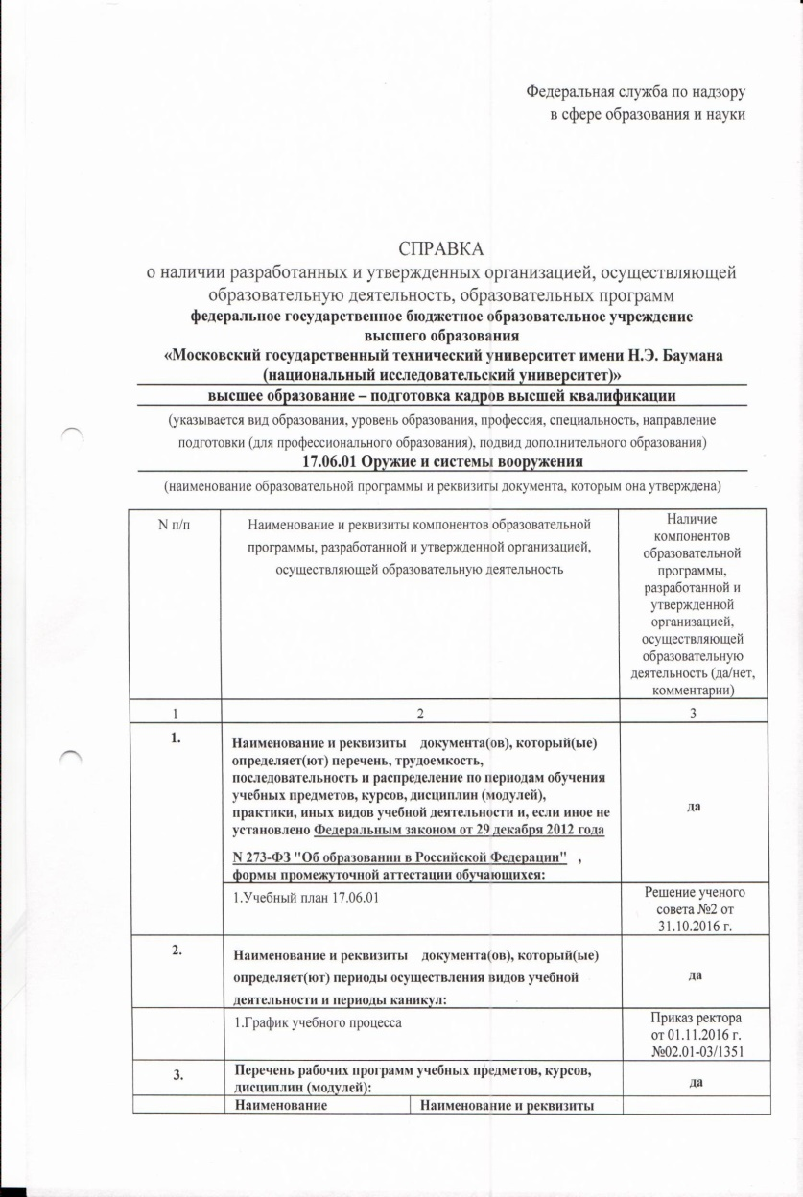
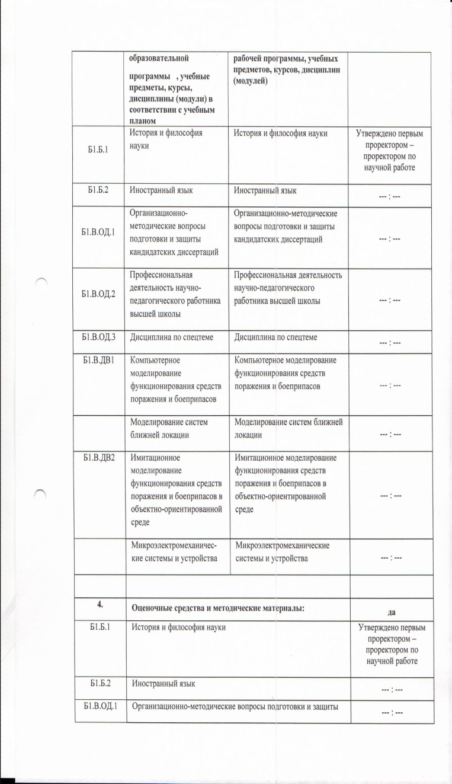
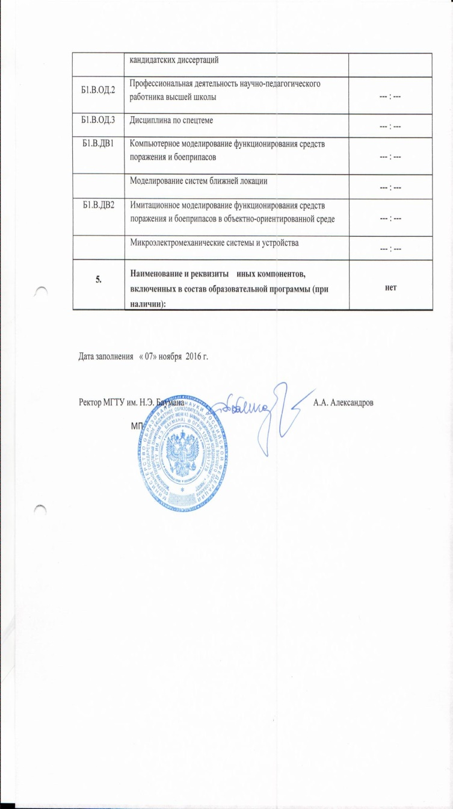
Постановление Правительства РФ от 28.10.2013 N 966 (ред. от 27.11.2014) «О лицензировании образовательной деятельности»
13

Slide 14
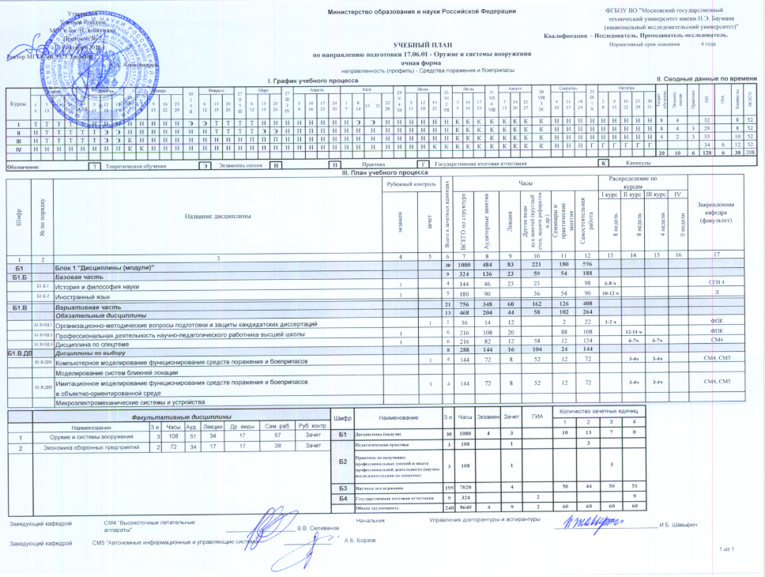
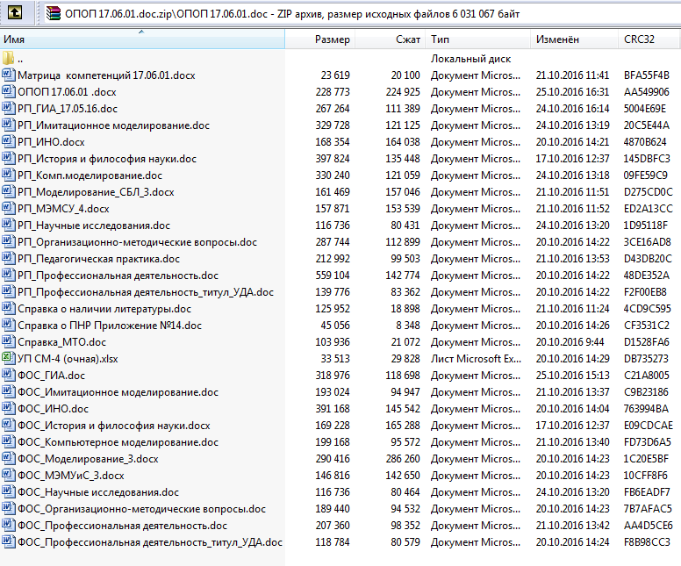
Приказ МОН России от 19.11.2013 N 1259 «Об утверждении порядка организации и осуществления образовательной деятельности по образовательным программам высшего образования – программам подготовки научно-педагогических кадров в аспирантуре»
14

Slide 15
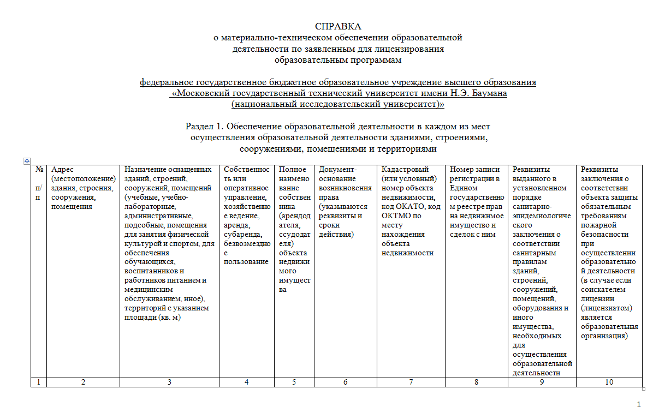
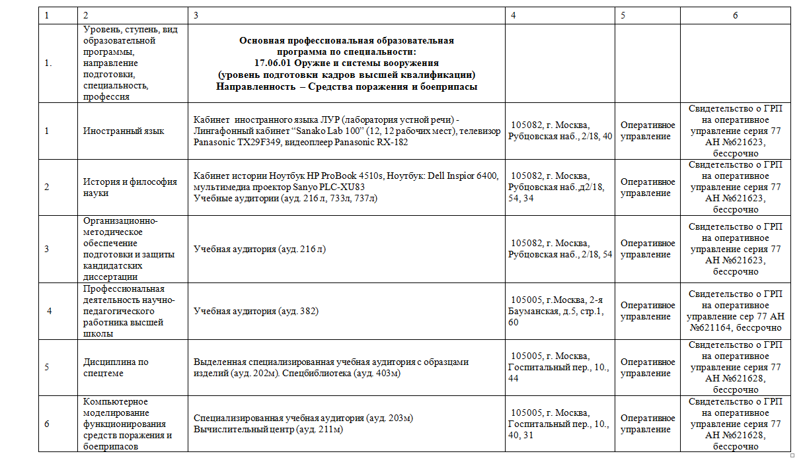
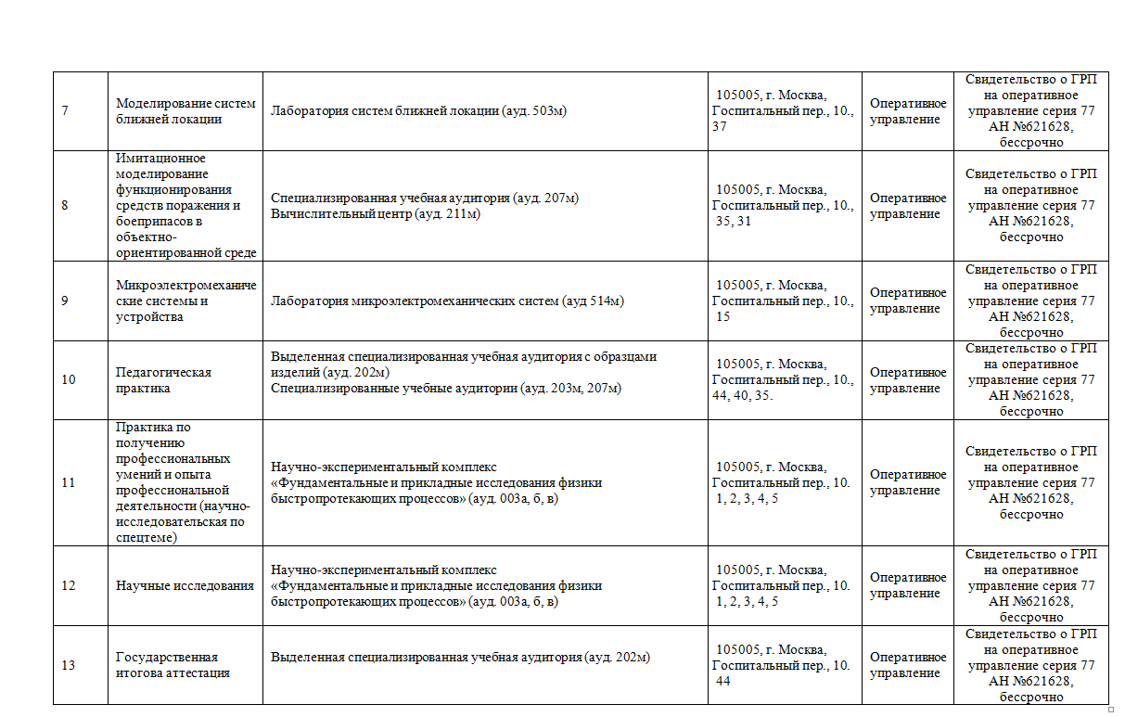

Постановление Правительства РФ от 28.10.2013 N 966 (ред. от 27.11.2014) «О лицензировании образовательной деятельности»
15

Slide 16
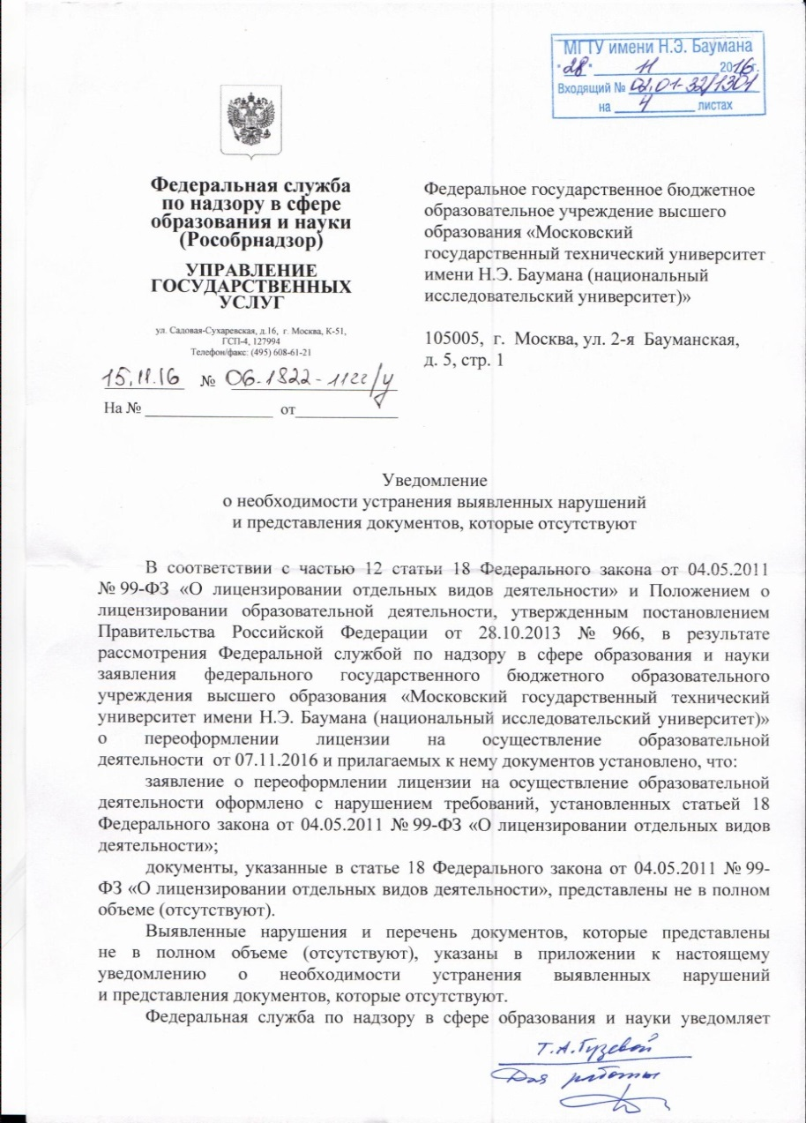
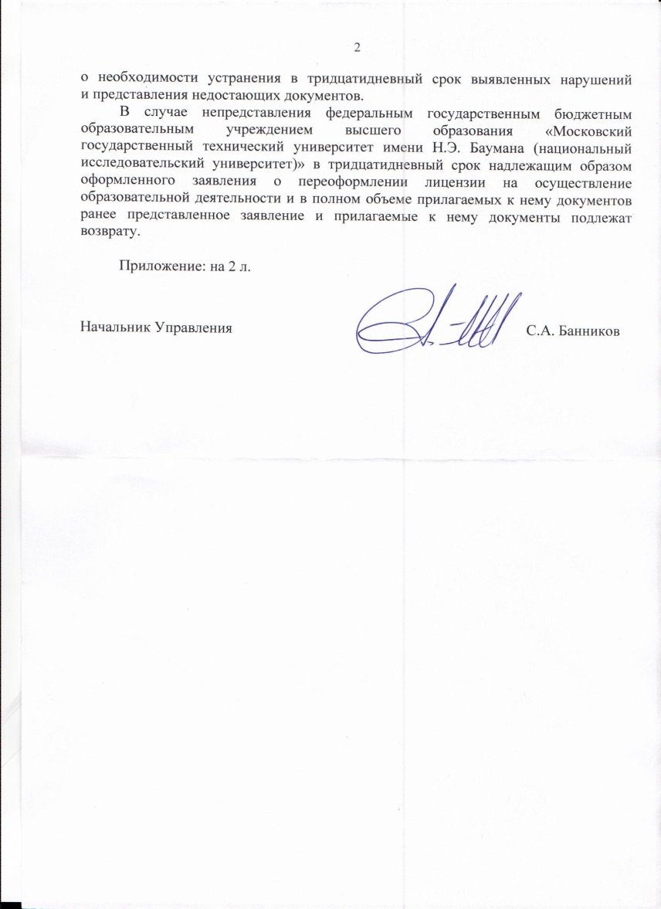
Постановление Правительства РФ от 28.10.2013 N 966 (ред. от 27.11.2014) «О лицензировании образовательной деятельности»
16

Slide 17
БЛАГОДАРЮ ЗА ВАШЕ ВНИМАНИЕ!

